Slide 1
深度强化学习
游晨龙
2022/12/25

Slide 2
一、基本概念
基本元素与问题
强化学习建模
MDP求解方法

Slide 3
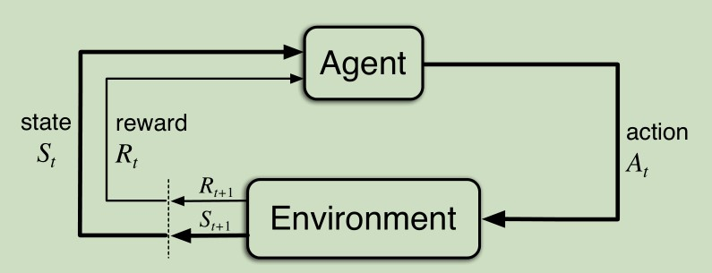
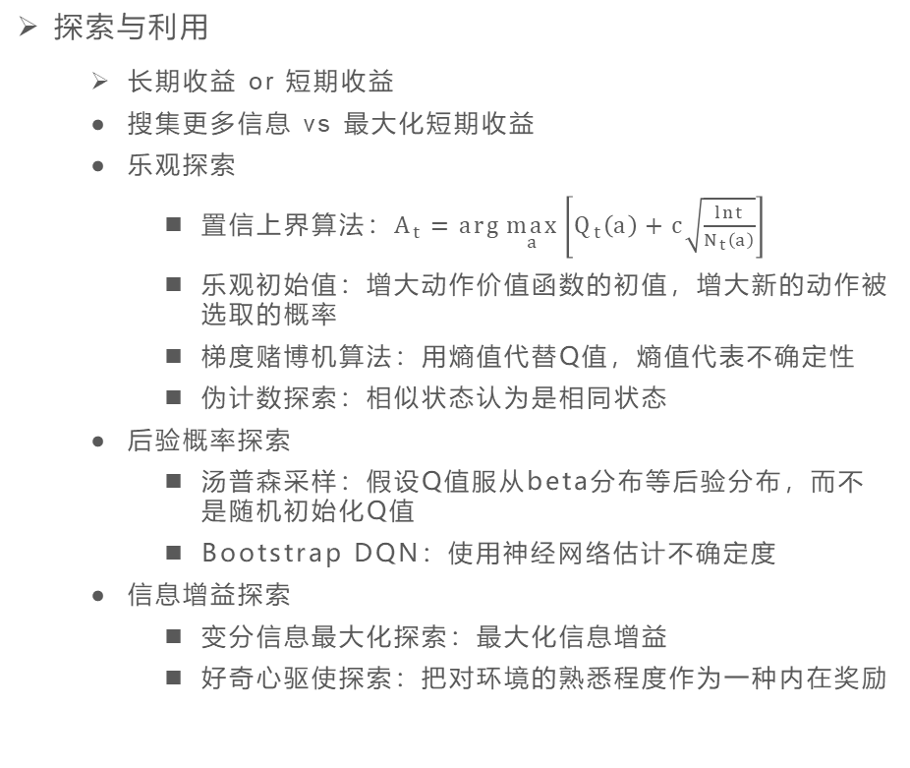
基本元素与问题
智能体与环境
智能体：通过优化策略使期望回报最大化
环境：奖励函数，状态转移概率
策略、奖励、值函数、模型
探索与利用
长期收益 or 短期收益
搜集更多信息 vs 最大化短期收益
乐观探索
置信上界算法：$A_{t}=arg\max_{a}\left[Q_{t}\left(a\right)+c\sqrt{\frac{lnt}{N_{t}\left(a\right)}}\right]$
乐观初始值：增大动作价值函数的初值，增大新的动作被选取的概率
梯度赌博机算法：用熵值代替Q值，熵值代表不确定性
伪计数探索：相似状态认为是相同状态
后验概率探索
汤普森采样：假设Q值服从beta分布等后验分布，而不是随机初始化Q值
Bootstrap DQN：使用神经网络估计不确定度
信息增益探索
变分信息最大化探索：最大化信息增益
好奇心驱使探索：把对环境的熟悉程度作为一种内在奖励

Slide 4
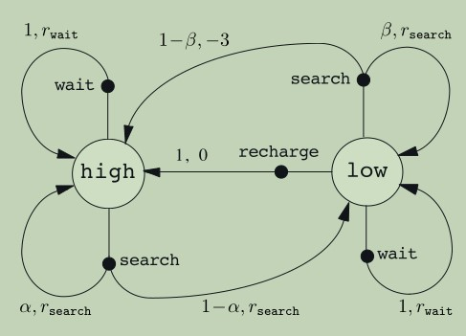
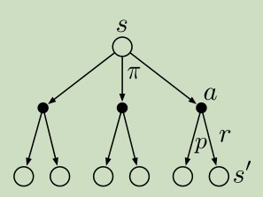
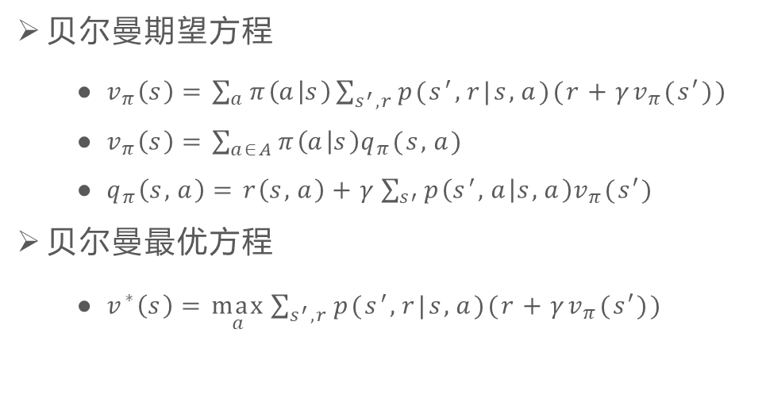
强化学习建模
马尔可夫性
未来状态的条件概率分布仅依赖于当前状态，与之前的状态无关
马尔可夫决策过程
状态集合
动作集合
状态转移概率
奖励函数
折扣因子
贝尔曼期望方程
$v_{π}\left(s\right)=\sum_{a}{π\left(a | s\right)\sum_{s^{′},r}{p(s^{′},r|s,a)(r+γv_{π}(s′))}}$
$v_{π}\left(s\right)=\sum_{a∈A}{π\left(a | s\right)q_{π}(s,a)}$
$q_{π}\left(s,a\right)=r\left(s,a\right)+γ\sum_{s′}{p\left(s^{′},a | s,a\right)v_{π}(s′)}$
贝尔曼最优方程
$v^{∗}\left(s\right)=\max_{a}\sum_{s^{′},r}{p(s^{′},r|s,a)(r+γv_{π}(s′))}$
细节问题
智能体与环境的边界
奖励函数的设计
回合制任务与连续任务

Slide 5
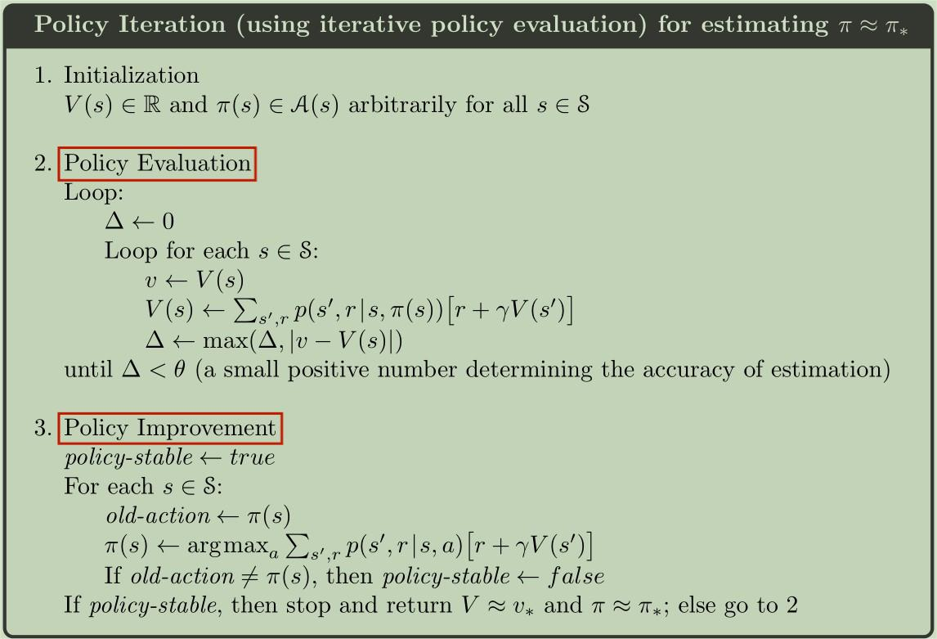
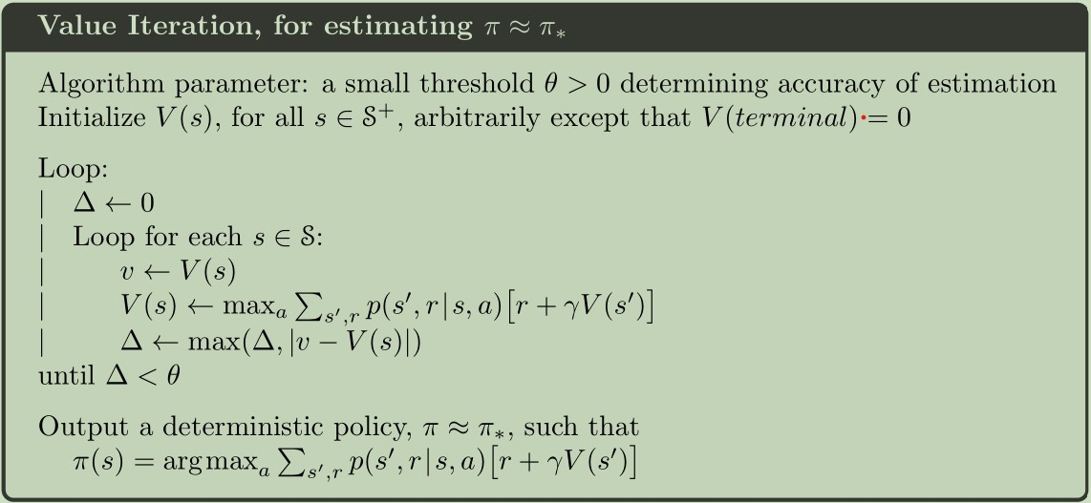
1. 动态规划
特点
环境已知：奖励函数、状态转移概率
策略迭代
策略评估
贝尔曼期望方程(期望更新)
策略改进
状态值函数（环境已知）
值迭代
贝尔曼最优方程
其他DP
异步动态规划
每次迭代不需要更新所有状态
只更新一些状态(Bellman误差)

Slide 6
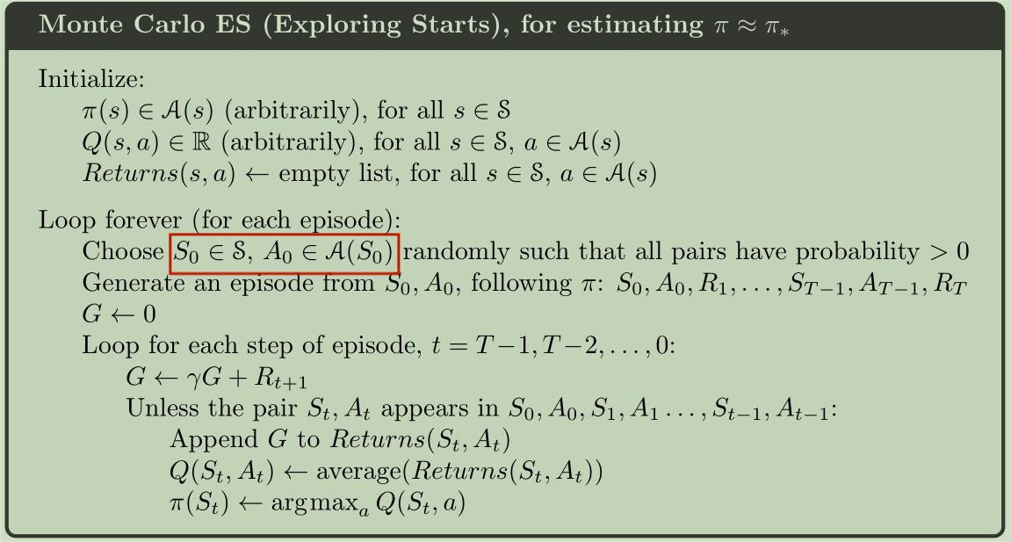
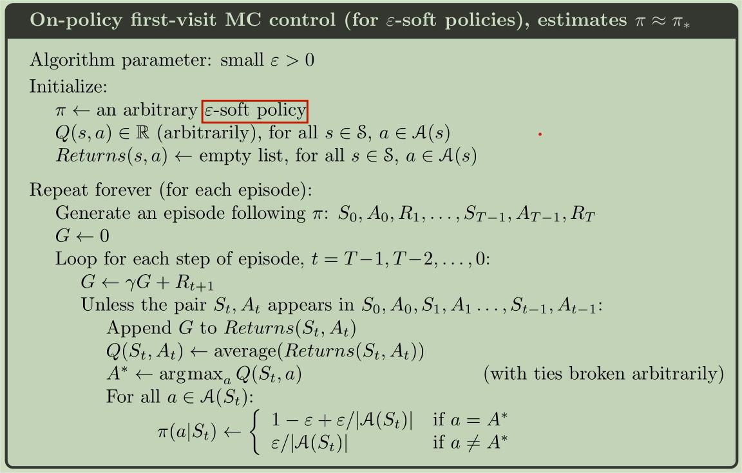
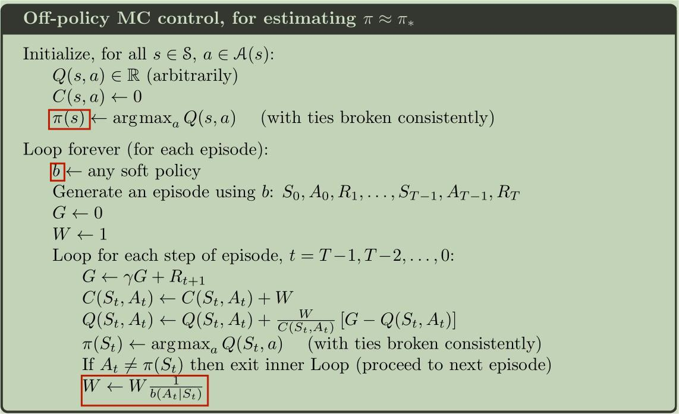
2. 蒙特卡罗
特点
环境未知
从经验中学习
回合更新
蒙特卡罗探索开始(广义策略迭代)
探索开始：保证每个状态动作对都能被访问
策略评估
平均累计回报(采样更新,大量采样,无限逼近)
首访蒙特卡罗&每访蒙特卡罗
策略改进
行为值函数
消除探索开始假设
在线蒙特卡罗
ε-贪心策略
离线蒙特卡罗
重要性采样

Slide 7
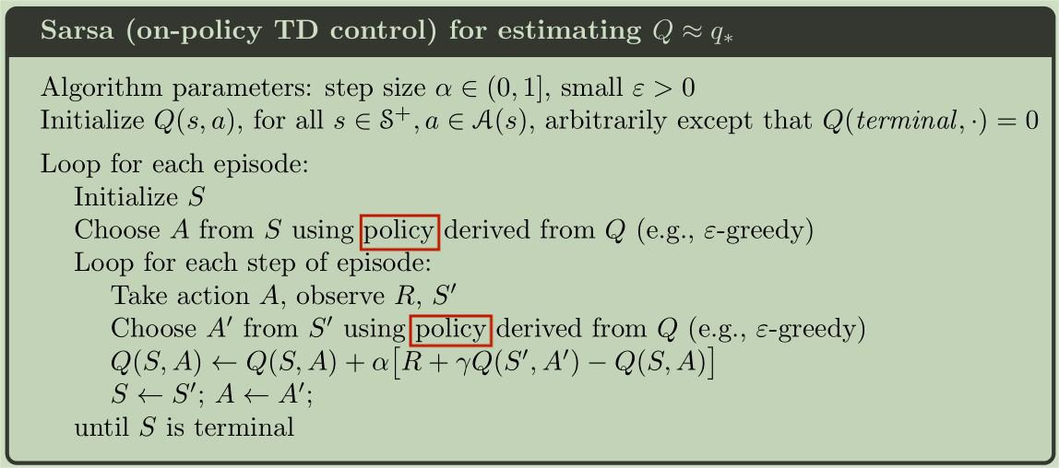
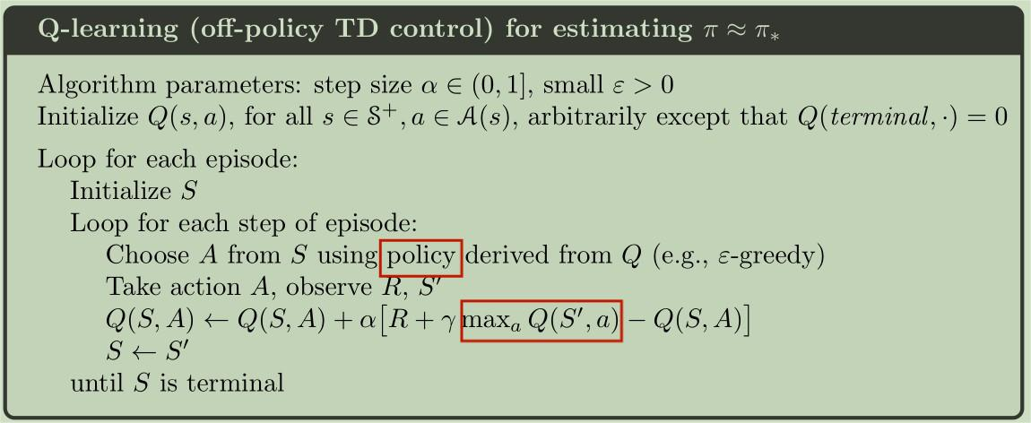
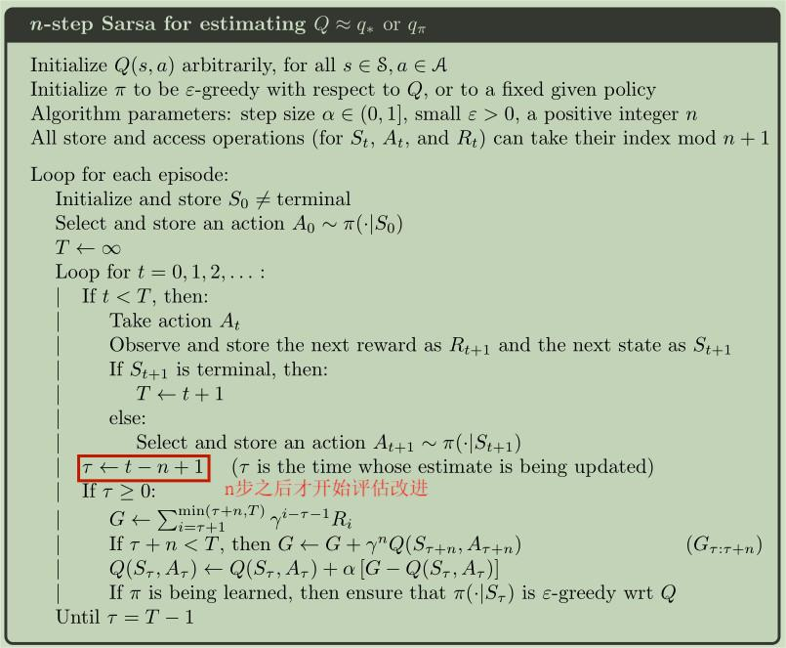
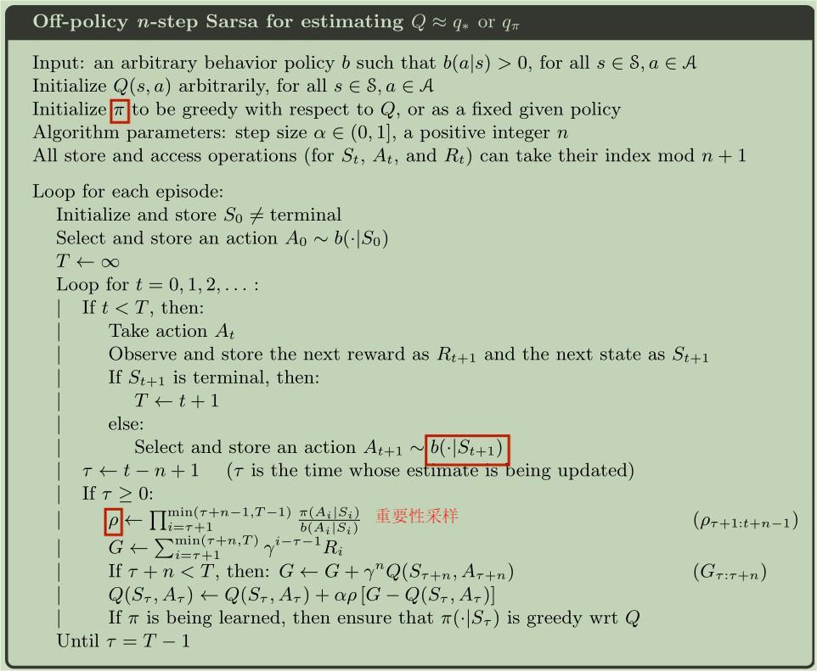
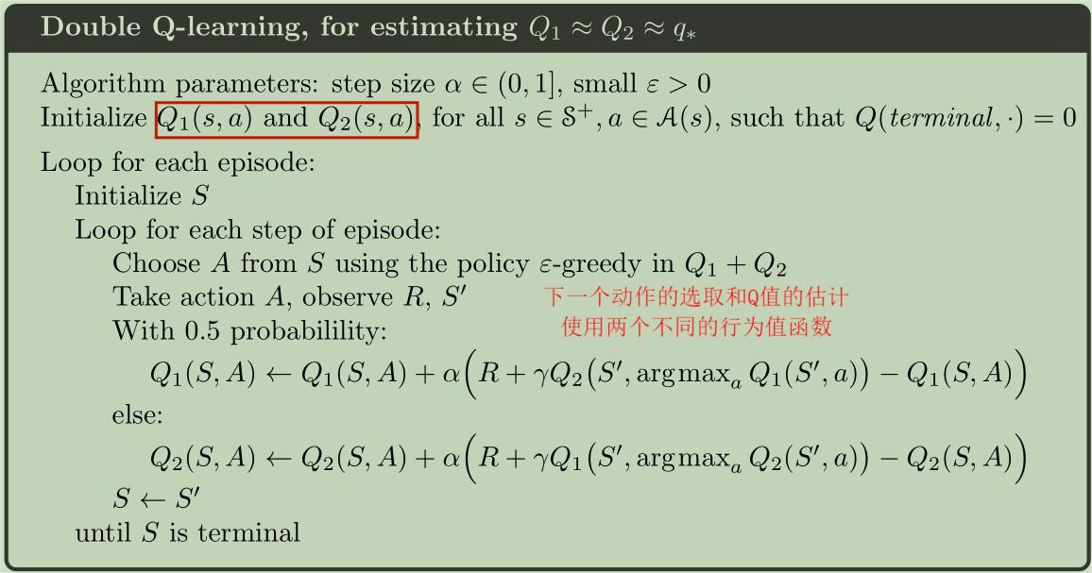
3. 时序差分
特点
环境未知
从经验中学习
每步更新(自举)
时序差分(广义策略迭代)
策略评估
减小TD误差(采样更新)
策略改进
行为值函数
分类
采样的策略vs评估改进的策略
Sarsa
n-step Sarsa
off-policy n-step Sarsa
Q-Learning
Double Q-learning(过估计问题)

Slide 8
DP、MC和TD的对比
DP | MC | TD
基于模型的方法 | 无模型方法 | 无模型方法
无 | 从经验中学习 | 从经验中学习
sweep | 回合更新 | 每步更新
偏差-方差权衡
蒙特卡罗
真实回报估计Q值--偏差更小
回合结束后才更新--方差更大
时序差分
自举的方式估计Q值--偏差更大
采样的每一步都更新--方差更小

Slide 9
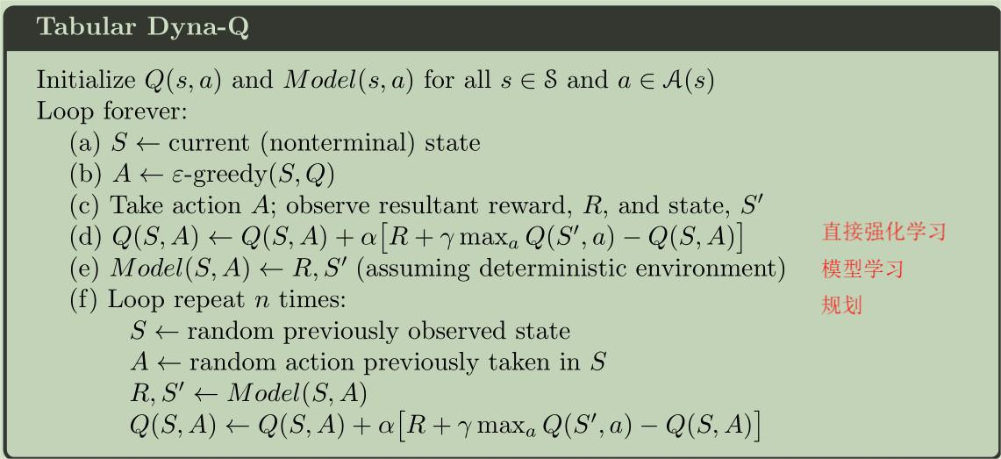
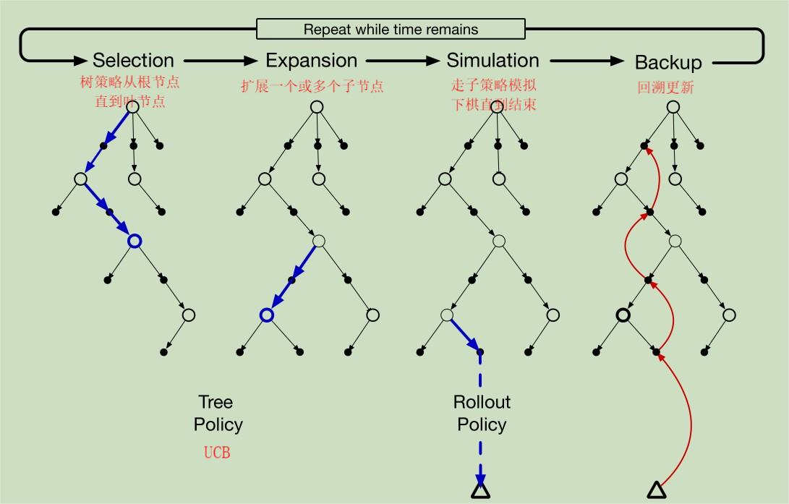
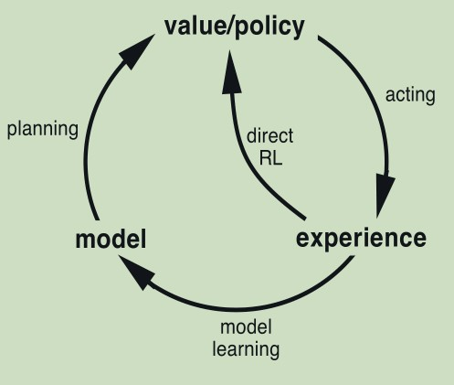
学习与规划
区别
学习：使用与环境交互产生的真实经验改进策略
规划：使用模型产生的模拟经验改进策略
作用
学习：真实经验更能体现环境的变化和特征，从而降低偏差
规划：模型产生的大量模拟经验可以降低方差
Dyna-Q(Sutton,1991)
直接强化学习
模型学习
规划
MCTS(Browne,2012)
选择（UCB）
扩展
模拟
回溯

Slide 10
二、深度强化学习算法

Slide 11
算法分类
 | 基于价值的方法 | 基于策略的方法
优点 | 经历回放—样本利用率高 | 能处理连续动作空间
 | 方差小 | 能学到随机策略
缺点 | 只能处理离散动作空间 | 样本利用率低
 | 只能学到确定性策略 | 方差大，难以收敛
常见算法 | DQN Double DQN Dueling DQN PER DQN Noisy DQN Distributional DQN Rainbow Ape-X | REINFORCE AC A2C A3C DDPG TD3 SAC TRPO PPO-Penalty PPO-Clip

Slide 12
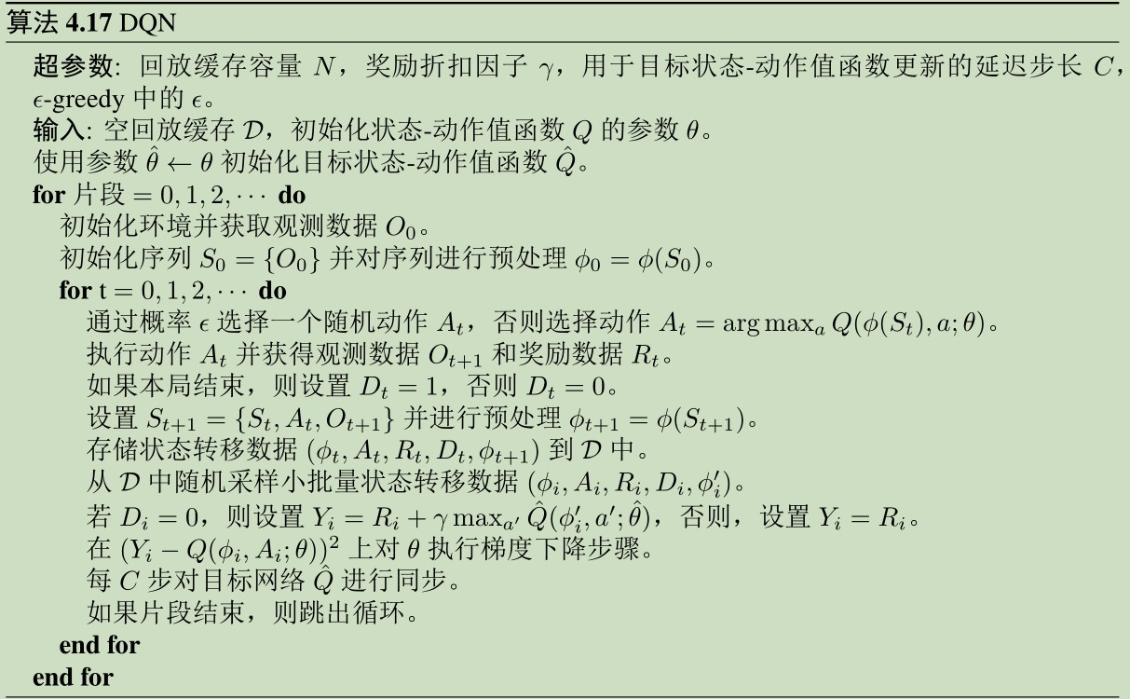
基于价值的方法
DQN（Minh et al., 2015）
通过神经网络表示价值函数
优化目标--最小化TD误差
两个关键技术
经历回放--减少样本的相关性
目标网络--提高学习的稳定性
Double DQN（van Hasselt et al., 2016）
减少过拟合--下一个动作的选取和Q值估计使用两个不同的网络
Dueling DQN（Wang ZY et al., 2016）
将动作价值分解为状态价值和动作优势两部分
PER DQN（Schaul et al., 2016）
对经验进行优先排序--优先考虑TD误差大的状态转移
破坏了随机采样--使用重要性采样修正权重
Noisy DQN（Fortunato et al., 2019）
探索问题—给训练网络添加噪音
Distributional DQN（Bellemare et al., 2017）
只输出每个动作的动作价值的期望值会有风险，应该输出每个动作的动作价值的分布
Rainbow（Hessel et al., 2018）
综合了Double DQN, Dueling DQN, PER DQN, Multi-Step Learning, Distributional DQN
Apex-X（Horgan et al., 2018）
Rainbow中PER DQN对性能的影响最大，但只使用了一个Actor采样，采样效率低
使用多个Actor进行采样

Slide 13
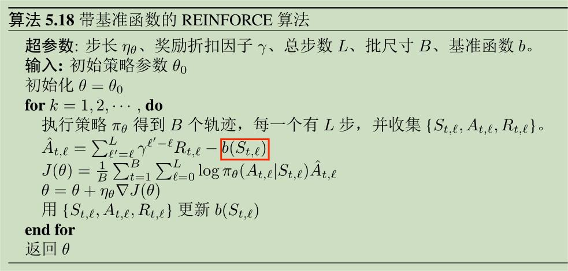
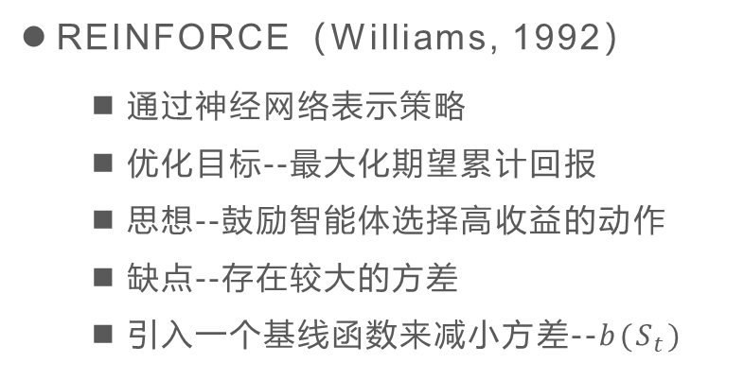
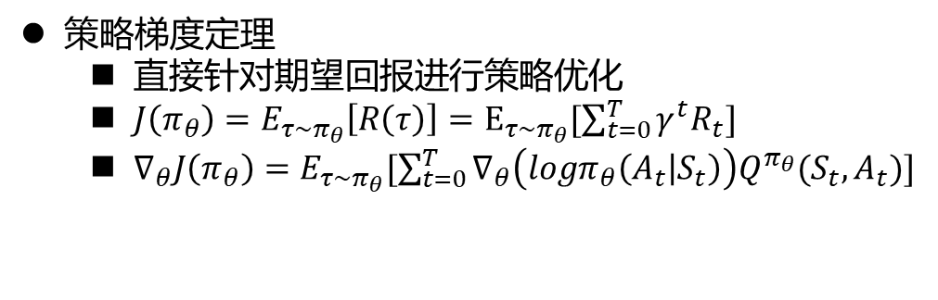
基于策略的方法
策略梯度定理
直接针对期望回报进行策略优化
$J\left(π_{θ}\right)=E_{τ∼π_{θ}}\left[R\left(τ\right)\right]=E_{τ∼π_{θ}}[\sum_{t=0}^{T}{γ^{t}R_{t}}]$
$∇_{θ}J\left(π_{θ}\right)=E_{τ∼π_{θ}}[\sum_{t=0}^{T}{∇_{θ}\left(logπ_{θ}\left(A_{t} | S_{t}\right)\right)Q^{π_{θ}}(S_{t},A_{t})}]$
REINFORCE（Williams, 1992）
通过神经网络表示策略
优化目标--最大化期望累计回报
思想--鼓励智能体选择高收益的动作
缺点--存在较大的方差
引入一个基线函数来减小方差--$b(S_{t})$

Slide 14
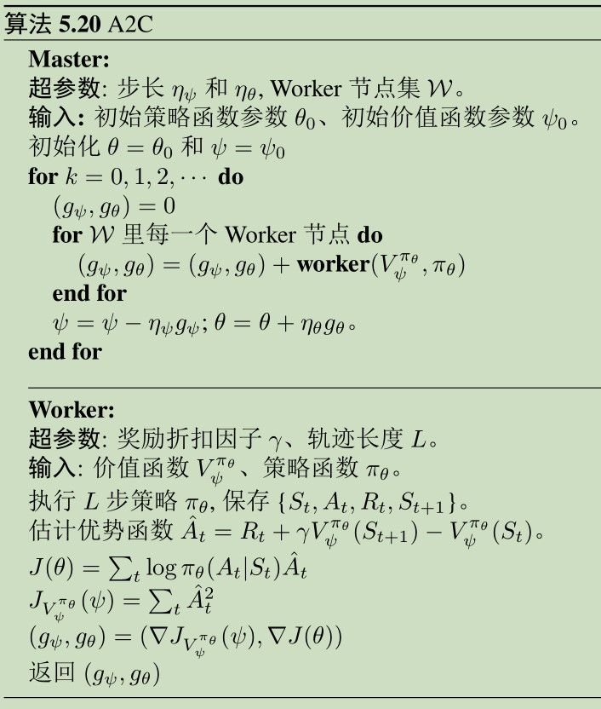
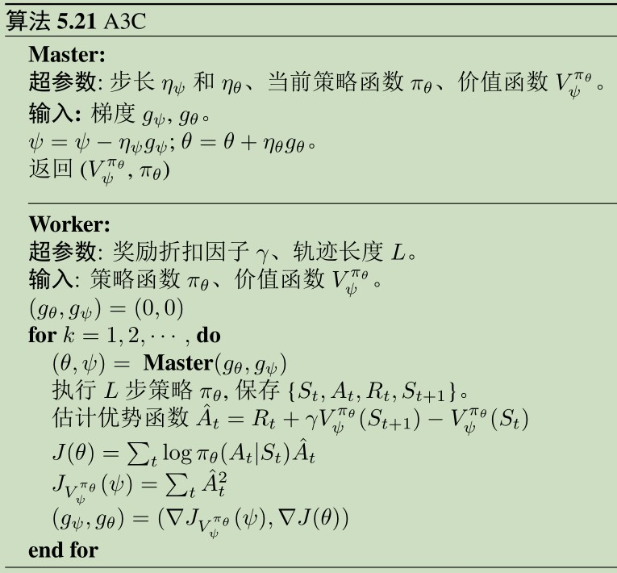
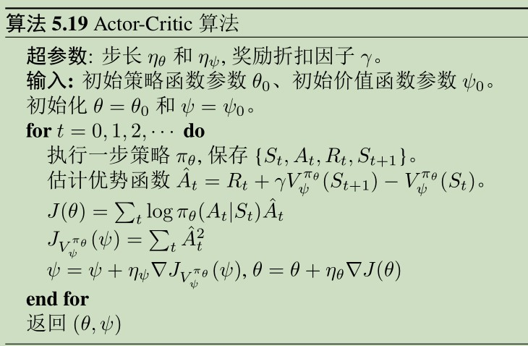
基于策略的方法
AC（Sutton and Barto, 2018）
通过神经网络表示价值函数和策略
策略网络产生动作，价值网络评估动作
A2C（OpenAI）
增加了并行计算
工作节点负责与环境交互，并上传梯度信息
master节点负责收集、更新并同步梯度信息
A3C（Deepmind, 2016）
工作节点不再需要等待
工作节点负责与环境交互，并上传梯度信息
master节点负责更新梯度信息
一致性不再满足--工作节点的梯度信息不再是全局的梯度信息

Slide 15
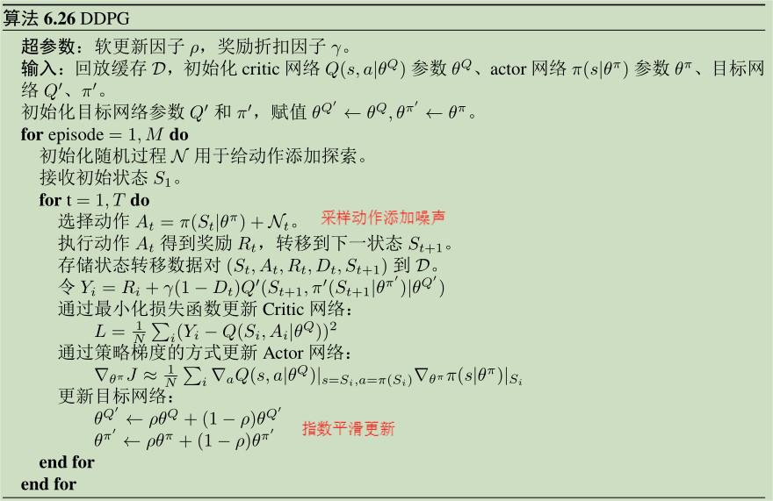
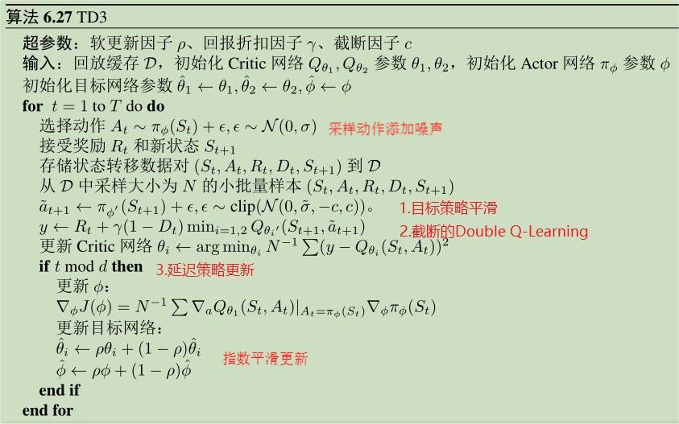
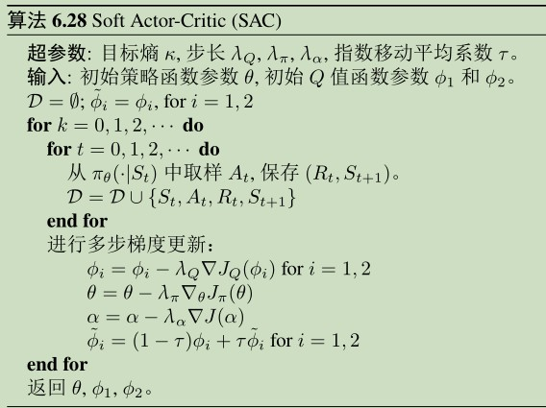
基于策略的方法
DDPG（Lillicrap et al., 2016）
解决DQN无法用于连续动作空间的问题--同时建立策略网络和价值网络
与AC的区别--策略网络是确定性策略
确定性策略的探索问题--给采样策略的输出动作添加噪声
指数平滑更新--更新缓慢且平稳
TD3（Fujimoto et al., 2018）
目标策略平滑--给目标策略的输出动作添加噪声，平滑Q值估计
截断的Double Q-Learning--学习两个Q值网络，每次选择其中最小值进行计算
延迟策略更新--策略网络的更新频率低于Q值网络
SAC（Haarnoja et al., 2018）
最大化期望回报的同时，最大化熵

Slide 16
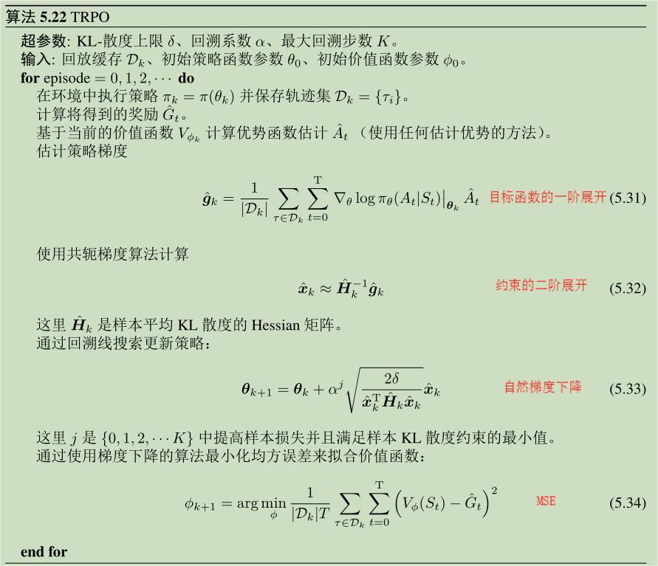
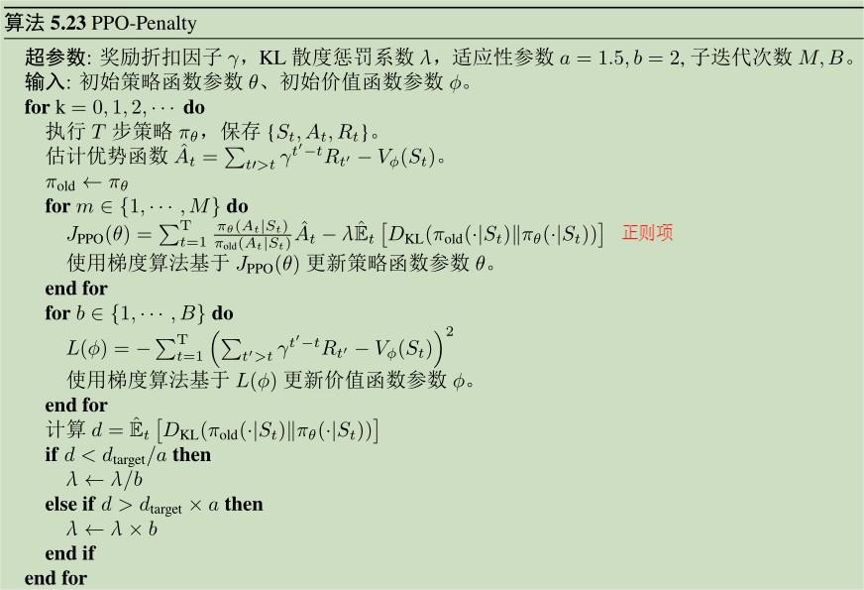
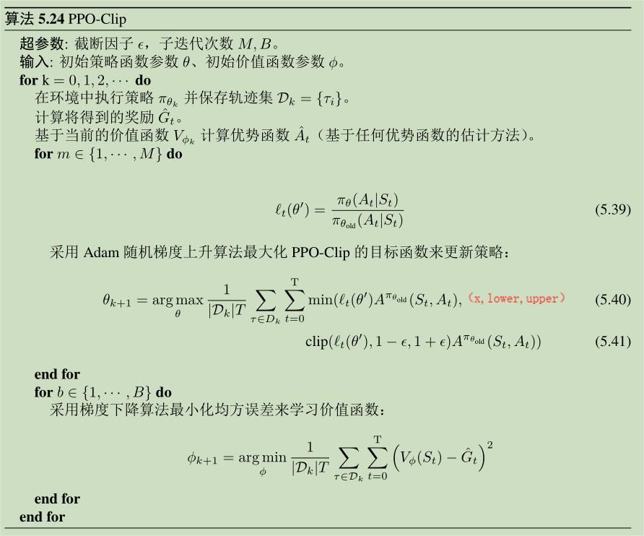
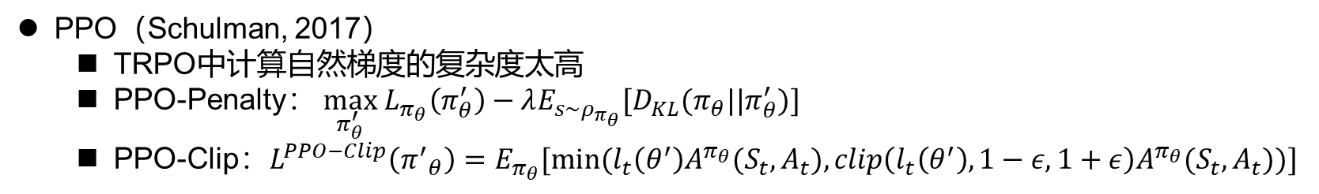
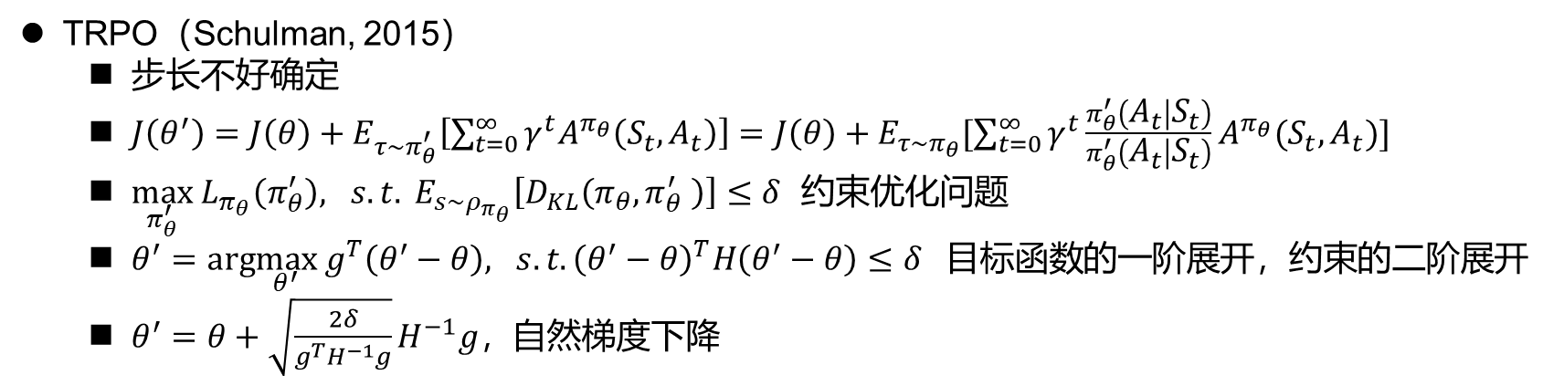
基于策略的方法
TRPO（Schulman, 2015）
步长不好确定
$J\left(θ^{′}\right)=J\left(θ\right)+E_{τ∼π_{θ}^{′}}\left[\sum_{t=0}^{∞}{γ^{t}A^{π_{θ}}\left(S_{t},A_{t}\right)}\right]=J\left(θ\right)+E_{τ∼π_{θ}}[\sum_{t=0}^{∞}{γ^{t}\frac{π_{θ}^{′}\left(A_{t} | S_{t}\right)}{π_{θ}^{′}\left(A_{t} | S_{t}\right)}A^{π_{θ}}(S_{t},A_{t})}]$
$\max_{π_{θ}^{′}} L_{π_{θ}}\left(π_{θ}^{′}\right), s.t. E_{s∼ρ_{π_{θ}}}\left[D_{KL}\left(π_{θ},π_{θ}^{′} \right)\right]≤δ$ 约束优化问题
$θ^{′}=arg\max_{θ^{′}}{ g}^{T}\left(θ^{′}−θ\right), s.t. {\left(θ^{′}−θ\right)}^{T}H\left(θ^{′}−θ\right)≤δ 目标函数的一阶展开，约束的二阶展开$
$θ^{′}=θ+\sqrt{\frac{2δ}{g^{T}H^{−1}g}}H^{−1}g，$自然梯度下降
PPO（Schulman, 2017）
TRPO中计算自然梯度的复杂度太高
PPO-Penalty： $\max_{π_{θ}^{′}} L_{π_{θ}}\left(π_{θ}^{′}\right)−λE_{s∼ρ_{π_{θ}}}[D_{KL}(π_{θ}||π_{θ}^{′})]$
PPO-Clip：$L^{PPO−Clip}\left({π^{′}}_{θ}\right)=E_{π_{θ}}[min⁡(l_{t}\left(θ^{′}\right)A^{π_{θ}}(S_{t},A_{t}),clip\left(l_{t}\left(θ^{′}\right),1−ε,1+ε\right)A^{π_{θ}}(S_{t},A_{t}))]$

Slide 17
三、深度强化学习中的挑战

Slide 18
深度强化学习中的挑战
样本效率
问题：现实世界中智能体与环境交互往往有较大的代价
解决方法：提高样本效率
提供有用的先验知识
专家示范（模仿学习）
基于模型的学习
更高效的提取信息的方式
学习稳定性
问题
巨大的局部方差
单次学习曲线上的非单调增长
多次学习表现之间的巨大差异
原因
数据不满足独立同分布
对价值函数的不稳定的有偏估计

Slide 19
深度强化学习中的挑战
探索
困难
稀疏的奖励函数
较大的动作空间
不稳定的学习环境
现实世界探索的安全性
灾难性遗忘
问题：新的数据需要神经网络改变很多来拟合它，从而忘记了之前训练过程所学习到的内容
模拟到现实
强化学习的潜在应用领域：机器人控制、自动驾驶汽车、无人机自动控制
困难
现实世界训练代价太高
安全性和准确性方面的考虑
解决方法：模拟到现实迁移
存在问题：现实鸿沟
动力学上的不准确性
系统响应延迟
观察量延迟
解决方法
域自适应
零样本迁移

Slide 20
分层强化学习
选项框架
封建制强化学习

Slide 21
多智能体强化学习
基本元素与博弈框架
优化与均衡
竞争与合作

Slide 22
基本元素与博弈框架
基本元素
智能体
策略
效用函数
博弈框架
静态博弈：所有智能体同时作出决策，并且每个智能体只做出一个决策动作
重复博弈：多个智能体在相同的状态下采取重复多次的决策动作
随机博弈：多个智能体在多个状态下多次做出决策动作

Slide 23
优化与均衡
纳什均衡：
任何智能体都不能通过只改变自己的决策动作而提高自己的效用价值
纯策略纳什均衡：每个智能体的策略都是纯策略（选取确定的动作）
混合策略纳什均衡：至少一个智能体的策略是混合策略（以某种概率分布选取动作）
关联性均衡：两个智能体服从相关联分布的前提下，最终达到纳什均衡
斯塔克尔伯格均衡：领导者先决策追随者后决策的情况下，最终达到纳什均衡

Slide 24
竞争与合作
合作
定义：所有智能体在合作情况下的效用价值之和高于不合作情况下的效用价值之和
条件：每个智能体在合作情况下会获得比不合作情况下更高的效用价值
竞争
同时决策下的竞争
顺序决策下的竞争
零和博弈
最大化自身的效用价值并最小化其他智能体的效用价值

Slide 25
模仿学习
行为克隆
逆向强化学习
从观察量进行模仿学习

Slide 26
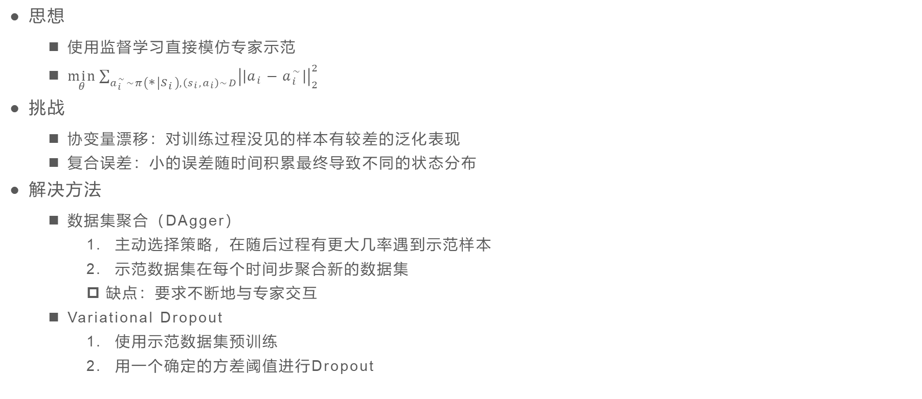
行为克隆
思想
使用监督学习直接模仿专家示范
$\min_{θ}\sum_{a_{i}^{\sim }∼π\left(∗ | s_{i}\right),\left(s_{i},a_{i}\right)\sim D}{{\left|\left|a_{i}−a_{i}^{\sim }\right|\right|}_{2}^{2}}$
挑战
协变量漂移：对训练过程没见的样本有较差的泛化表现
复合误差：小的误差随时间积累最终导致不同的状态分布
解决方法
数据集聚合（DAgger）
主动选择策略，在随后过程有更大几率遇到示范样本
示范数据集在每个时间步聚合新的数据集
缺点：要求不断地与专家交互
Variational Dropout
使用示范数据集预训练
用一个确定的方差阈值进行Dropout

Slide 27
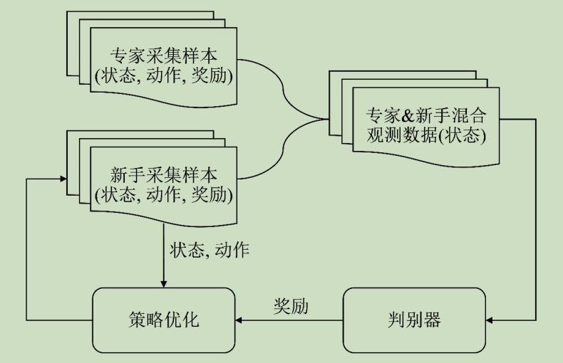
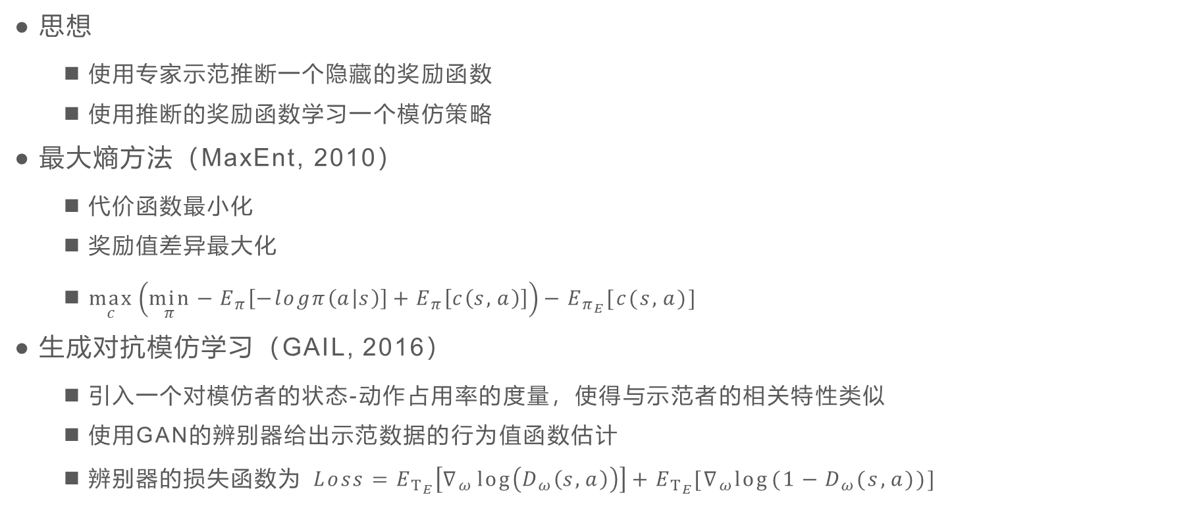
逆向强化学习
思想
使用专家示范推断一个隐藏的奖励函数
使用推断的奖励函数学习一个模仿策略
最大熵方法（MaxEnt, 2010）
代价函数最小化
奖励值差异最大化
$\max_{c}\left(\min_{π}−E_{π}\left[−logπ\left(a | s\right)\right]+E_{π}\left[c\left(s,a\right)\right]\right)−E_{π_{E}}[c(s,a)]$
生成对抗模仿学习（GAIL, 2016）
引入一个对模仿者的状态-动作占用率的度量，使得与示范者的相关特性类似
使用GAN的辨别器给出示范数据的行为值函数估计
辨别器的损失函数为 $Loss=E_{Τ_{E}}\left[∇_{ω}\log\left(D_{ω}\left(s,a\right)\right)\right]+E_{Τ_{E}}[∇_{ω}log⁡(1−D_{ω}(s,a))]$

Slide 28
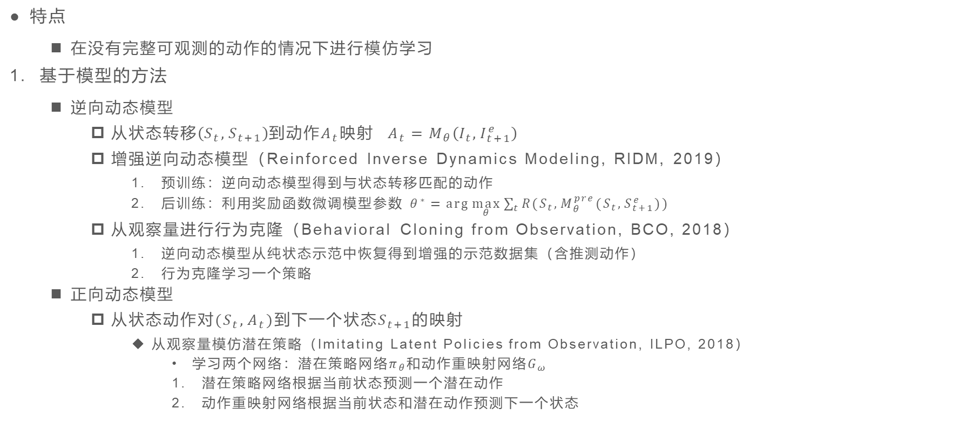
从观察量进行模仿学习
特点
在没有完整可观测的动作的情况下进行模仿学习
基于模型的方法
逆向动态模型
从状态转移$\left(S_{t},S_{t+1}\right)$到动作$A_{t}$映射 $A_{t}=M_{θ}\left(I_{t},I_{t+1}^{e}\right)$
增强逆向动态模型（Reinforced Inverse Dynamics Modeling, RIDM, 2019）
预训练：逆向动态模型得到与状态转移匹配的动作
后训练：利用奖励函数微调模型参数 $θ^{∗}=\arg{\max_{θ}}\sum_{t}{R(S_{t},M_{θ}^{pre}(S_{t},S_{t+1}^{e}))}$
从观察量进行行为克隆（Behavioral Cloning from Observation, BCO, 2018）
逆向动态模型从纯状态示范中恢复得到增强的示范数据集（含推测动作）
行为克隆学习一个策略
正向动态模型
从状态动作对$(S_{t},A_{t})$到下一个状态$S_{t+1}$的映射
从观察量模仿潜在策略（Imitating Latent Policies from Observation, ILPO, 2018）
学习两个网络：潜在策略网络$π_{θ}$和动作重映射网络$G_{ω}$
潜在策略网络根据当前状态预测一个潜在动作
动作重映射网络根据当前状态和潜在动作预测下一个状态

Slide 29
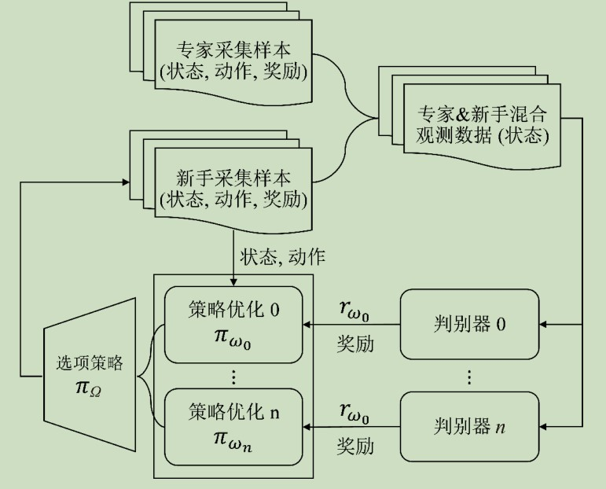
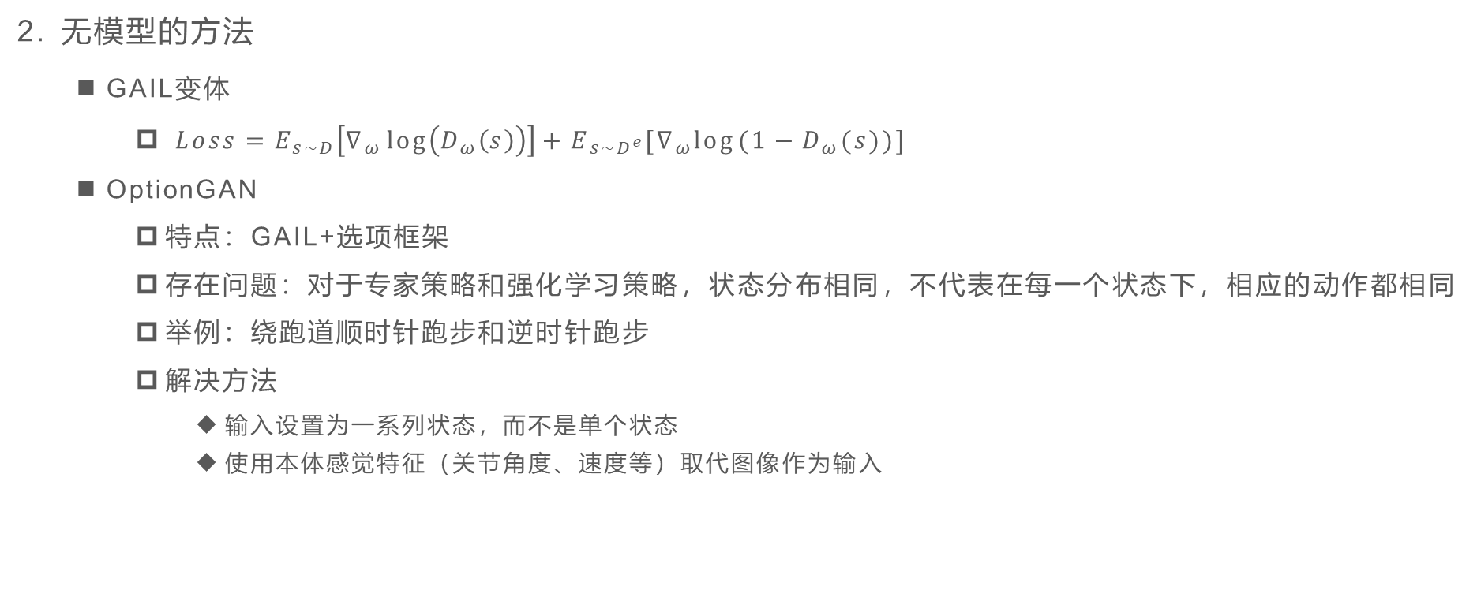
从观察量进行模仿学习
无模型的方法
GAIL变体
$Loss=E_{s∼D}\left[∇_{ω}\log\left(D_{ω}\left(s\right)\right)\right]+E_{s∼D^{e}}[∇_{ω}log⁡(1−D_{ω}(s))]$
OptionGAN
特点：GAIL+选项框架
存在问题：对于专家策略和强化学习策略，状态分布相同，不代表在每一个状态下，相应的动作都相同
举例：绕跑道顺时针跑步和逆时针跑步
解决方法
输入设置为一系列状态，而不是单个状态
使用本体感觉特征（关节角度、速度等）取代图像作为输入

Slide 30
从观察量进行模仿学习
挑战
具象不匹配
外观、动态过程等在模仿者和示范者之间的差异（如机械臂和人的手臂的差异）
解决方法：学习隐藏的对应关系
自动编码器通过监督学习的方式学习不同具象间的对应关系
少量人类监督和无监督的方式学习不同具象间的对应关系
视角差异
解决方法
在视角不变的空间进行学习
根据某一帧预测具体视角
从观察量预测它在目标背景中的表示

